Slide 1
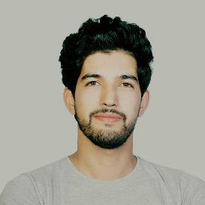
يوسف باحلــى
خبـرات العمـل
السعودية ,جدة
2020 – 2019 إسم الشركة / المؤسسة
المنصب : وصف بعض المهام التي كنت تنجزها في المنصب الموكل لك
أيضا النتائج التي حققتها
أيضا النتائج التي حققتها
أيضا النتائج التي حققتها
0021515400000000
Contact@Bestfreecv.com
ملفي الشخصي
2020 – 2019 إسم الشركة / المؤسسة
المنصب : وصف بعض المهام التي كنت تنجزها في المنصب الموكل لك
أيضا النتائج التي حققتها
أيضا النتائج التي حققتها
أيضا النتائج التي حققتها
مهتم بمجال الجرافيك وتصميم واجهات المواقع وكذلك التصوير, وفي تطور مستمر بفضل الله. قررت إنشاء هذا الموقع ليكون موقع لمساعدة كل من لم يتمكن من إنشاء سيرة ذاتية بمفرده. مهتمة بمجال الجرافيك وتصميم واجهات المواقع وكذلك التصوير, وفي تطور مستمر بفضل الله. قررت إنشاء هذا الموقع ليكون موقع لمساعدة كل من لم يتمكن من إنشاء سيرة ذاتية
المؤهلات التعليمية
2020 – 2019 إسم الكلية أو المدرسة العليا أو المعهد
الدبلوم المحصل عليه وكذلك التخصص: (قم بتغيير هذا النص)
2020 – 2019 إسم الكلية أو المدرسة العليا أو المعهد
الدبلوم المحصل عليه وكذلك التخصص: (قم بتغيير هذا النص)
اللغـات
المهــارات
العربيــة : المستوى
الإنجليزية : المستوى
الفرنسيـة : المستوى
المهارات الإحترافية
المهارات الشخصية
المهارة 1
المهارة 1
المهارة 1
المهارة 1
المهارة 1
المهارة 1
المهارة 1
المهارة 1
المهارة 1
المهارة 1
المهارة 1
المهارة 1
الإهتمامـات والهوايـات
القراءة
الرياضة
السفر
الأنترنت
Notes:
جميع الحقوق محفوظة لموقع
www.BestFreeCv.Com

